Slide 1


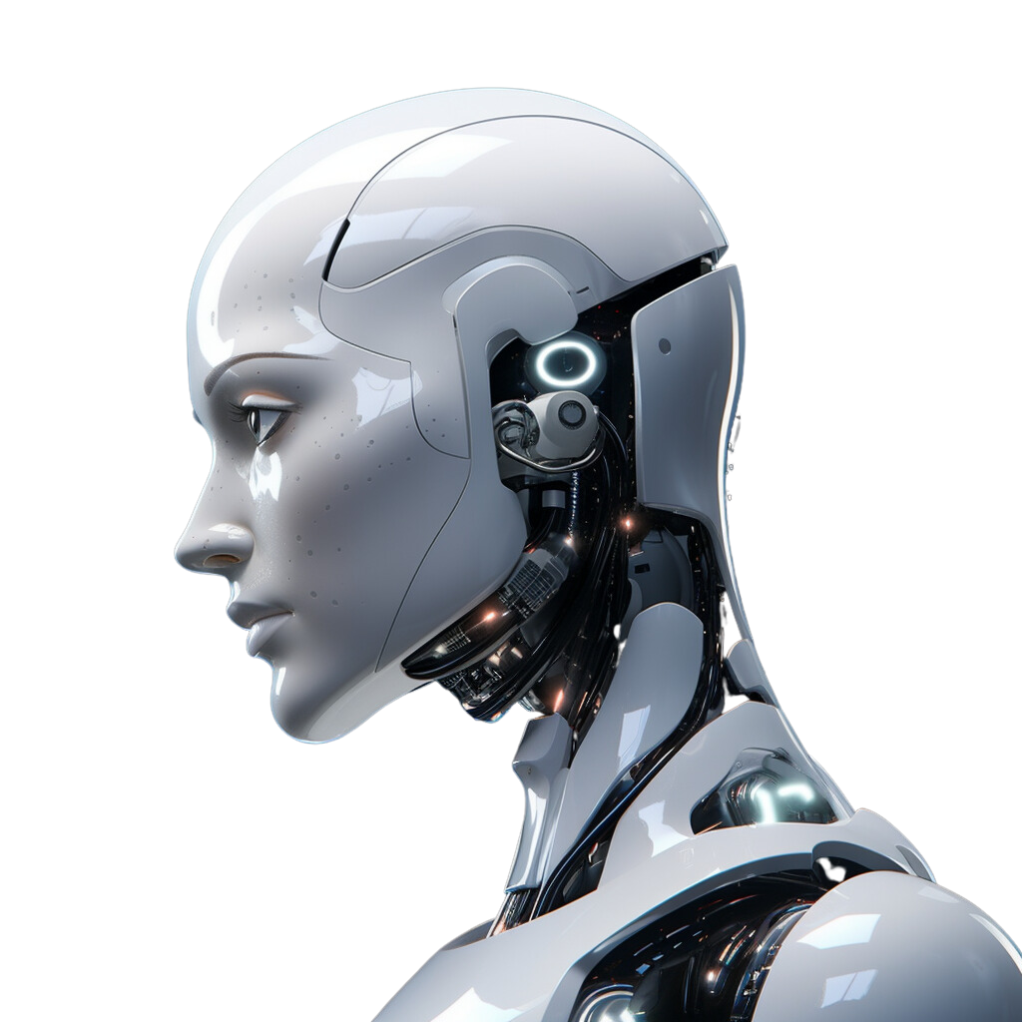
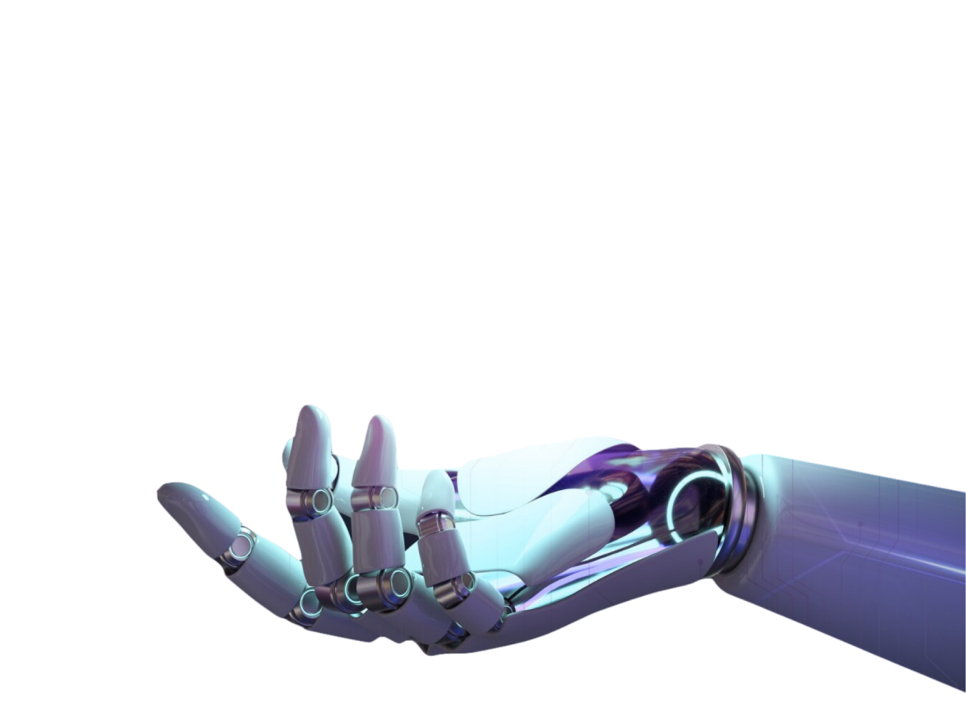
PROJETO
EDUCAÇÃO
DO FUTURO
MÓDULO 01
Lógica em Python
AULA 01

Slide 2


Sumário
https://dontpad.com/reposicao_python
História do python;
Características do python;
Instalação do interpretador;
Introdução ao shell do python;
Introdução ao pycharm e vscode;
Conceitos Gerais;
Condicionais.

Slide 3

https://dontpad.com/reposicao_python
História do Python
Python foi criado no final dos anos oitenta(1989) por Guido van Rossum no Centro de Matemática e Tecnologia da Informação, na Holanda.
O nome da língua vem do gosto de seu criador pelos humoristas britânicos Monty Python.
Python é uma linguagem de programação interpretada cuja filosofia enfatiza uma sintaxe favorecendo um código mais legível, além de ser “free”.
Apesar de simples, Python é uma linguagem muito poderosa, que pode ser usada para desenvolver e administrar grandes sistemas.

Slide 4

https://dontpad.com/reposicao_python
Características do python
Uma das principais características que diferencia a linguagem Python das outras é a legibilidade dos programas escritos.
Entre outras características existentes na linguagem Python, destaca-se a simplicidade da linguagem, que facilita o aprendizado da programação.
Python é um software livre, ou seja, permite que usuários e colaboradores possam modificar seu código fonte e compartilhar essas novas atualizações.

Slide 5

https://dontpad.com/reposicao_python
Instalação do interpretador
Entre no site https://www.python.org/, entre em downloads e baixe a versão estável;
Execute o instalador e selecione todas as opções padrões. Após isso, o python estará instalado na sua máquina;
Caso seja necessário, configure as variáveis de ambiente, adicionando o python no path do windows;
Vá em Configurações avançadas do sistema e, a seguir, Variáveis de ambiente. Com ajuda da barra de rolagem procure a variável chamada path, selecione-a e escolha a opção Editar;
Na próxima janela, no campo Valor de variável, você irá encontrar uma lista contendo vários paths de outros programas. Para adicionar um novo path, vá até o final da lista e acrescente um ponto e vírgula ( ; ). Depois disso, copie o endereço da pasta onde se encontra instalado o interpretador Python e cole após ponto e vírgula.

Slide 6

https://dontpad.com/reposicao_python
Introdução ao shell do python
A Python Shell (Interpretador) é o interpretador que executa os seus programas Python, outras peças do código Python ou comandos simples.
No shell, você pode fazer qualquer coisa que você faria em um programa Python. Qualquer expressão Python pode ser inserida no shell e você verá o resultado impresso para você logo abaixo.
É uma boa ideia adquirir o hábito de usar o shell. Muitas vezes, se você tiver uma dúvida sobre como algo funciona, você pode esclarecer sua dúvida para você mesmo, simplesmente experimentando no shell.

Slide 7

https://dontpad.com/reposicao_python
Introdução ao pycharm
O Pycharm é uma IDE, multiplataforma com versões para Windows, MacOS e Linux.
O PyCharm é desenvolvido pela empresa JetBrains e fornece análise de código, depurador gráfico, autocompletamento de código e capacidades de navegação que facilitam a escrita de código.
Com o PyCharm você pode desenvolver em Python. A versão Profissional dá suporte para desenvolvimento de aplicações web com Django, Flask e Pyramid. O Pycharm também suporta HTML, CSS, JavaScript e XML. Suporte para outras linguagens também podem ser adicionadas baixando plugins.

Slide 8

https://dontpad.com/reposicao_python
Introdução ao vscode
O VS Code é um editor de texto, mantido pela Microsoft e que foi lançado em 2015.
É totalmente gratuito e também open-source, ou seja, todo o seu código fonte é aberto e está disponível.
É uma ferramenta multiplataforma e está disponível para os sistemas operacionais Mac, Linux e Windows.
Tem suporte às mais populares linguagens, como Javascript, Java, PHP, HTML, CSS, TypeScript, Python, Ruby, C++, C#, SQL, entre outras muitas linguagens.

Slide 9

Conceitos Gerais
https://dontpad.com/reposicao_python
Variáveis;
Print e Input;
Atividades;
Type Casting;
Atividades.

Slide 10

https://dontpad.com/reposicao_python
Declaração de uma Variável
valor = 0
Nome (Identificador único)
Valor inicial da variável

Slide 11

https://dontpad.com/reposicao_python
Tipos de Variáveis
Inteiro (int)
Ponto Flutuante ou Decimal (float)
String (str)
Boolean (bool)
List (list)
Tuple (tuple)
Dictionary (dict)

Slide 12

https://dontpad.com/reposicao_python
Variável - Regras de Declaração
Regras:
Não comece sua variável com números.
Não separe os nomes (ex: quantidade de pessoas).
O único caractere especial permitido é o _.
Letras maiúsculas se diferenciam das minúsculas em linguagens CaseSensitive.

Slide 13
https://dontpad.com/reposicao_python
Atividade
Crie uma variável com seu nome e em seguida print ela em tela
Crie uma variável com sua idade e em seguida print ele em tela

Slide 14
https://dontpad.com/reposicao_python
Operadores Aritméticos
Sinal | Nomenclatura | Exemplo
+ | Soma | 3 + 2 = 5
- | Subtração | 3 - 2 = 1
* | Multiplicação | 3 * 2 = 6
/ | Divisão | 3 / 2 = 1.5
% | Resto | 3 % 2 = 1
** | Exponenciação | 3 ** 2 = 9
// | Divisão por Inteiro | 3 // 2 = 1

Slide 15
https://dontpad.com/reposicao_python
Operadores de Atribuição
Sinal | Nomenclatura | Exemplo
= | Atribuição | Atribui o valor da direita à esquerda
+= | Valor mais | Soma o valor depois do igual ao valor da variável toda vez que ler
-= | Valor subtraído | Subtrai o valor depois do igual ao valor da variável toda vez que ler
*= | Valor multiplicado | Multiplica o valor depois do igual ao valor da variável toda vez que ler

Slide 16
https://dontpad.com/reposicao_python
Operadores de Atribuição
Sinal | Nomenclatura | Exemplo
/= | Valor dividido | Divide o valor depois do igual ao valor da variável toda vez que ler
**= | Valor exponenciado | Exponencia o valor depois do igual ao valor da variável toda vez que ler
//= | Valor dividido por inteiro | Divide o valor por inteiro depois do igual ao valor da variável toda vez que ler

Slide 17
https://dontpad.com/reposicao_python
Operadores Relacionais
Sinal | Nomenclatura | Exemplo
> | Maior que | 3 > 2 (Verdade)
< | Menor que | 3 < 2 (Falso)
>= | Maior ou igual | 3 >= 2 (Falso)
<= | Menor ou igual | 3 <= 2 (Falso)
== | Igual | 3 == 2 (Falso)
!= | Diferente | 3 != 2 (Verdade)

Slide 18
https://dontpad.com/reposicao_python
Operadores Lógicos
Sinal | Nomenclatura | Exemplo
and | E lógico | 1 and 1 (True)
or | Ou lógico | 1 or 1 (True)
not | Não Lógico | not True (False)

Slide 19
https://dontpad.com/reposicao_python
Ordem de Precedência
Ordem de precedência é a ordem em que devemos “calcular” as equações. Na programação, essa ordem servirá não só para as situações matemáticas, mas também para as lógicas.
Sinal | Ordem | Exemplo
() | 1º Ordem | 2 * (1 + 1)
** | 2º Ordem | 2 ** 2
*, /, // | 3º Ordem | 2 + 2 * 1
+, - | 4º Ordem | 2 - 2 + 1

Slide 20

https://dontpad.com/reposicao_python
Print e Input
No python, para obter dados dos usuários por meio do teclado e mostrar algum valor em tela, será necessário utilizar dois comandos chamados: print e input.
print(): a função print() é uma das funções mais importantes e usadas na linguagem Python. Sua função é, basicamente, exibir mensagens na tela ou enviá-las para outro dispositivo, como imprimir dentro de arquivos de texto.
input(): permite pedir a um usuário para inserir alguns dados e retornar uma referência aos dados na forma de uma string.

Slide 21
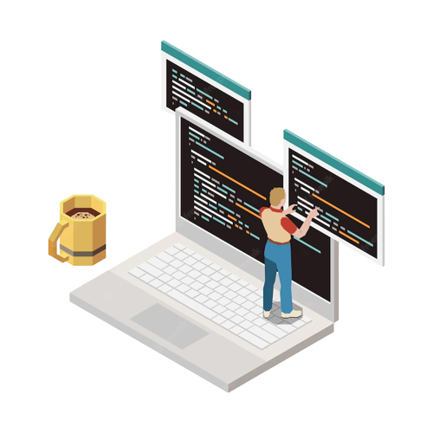
https://dontpad.com/reposicao_python
Declaração - Print
A função print, pode receber como valor dentro dos parênteses:
String literal;
Variáveis.
print(“Algum valor!”)
Palavra reservada, print

Slide 22

https://dontpad.com/reposicao_python
Declaração - Input
A função input, pode receber como valor dentro dos parênteses:
String literal, para indicar ao usuário o que ele deve colocar como valor.
input(“Digite algum valor: ”)
Palavra reservada, input

Slide 23

Atividades
https://dontpad.com/reposicao_python
Faça um programa que mostra em tela um Olá, Mundo;
Faça um programa que peça uma frase ao usuário e mostre em tela essa frase;

Slide 24

https://dontpad.com/reposicao_python
Print + Variáveis
A função print permite a possibilidade da inclusão de variáveis dentro de uma string. Isso pode ser feito, normalmente, de 3 maneiras:
Utilizando o operador de concatenação ( + );
Utilizando o .format() ao final da string;
Utilizando f strings.

Slide 25
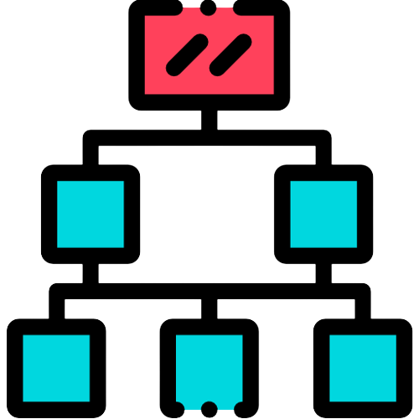
https://dontpad.com/reposicao_python
Print + Variáveis - Concatenação
A concatenação permite interligar valores a uma string, contendo os valores separados em uma string única.
Operador de soma (+) utilizado para concatenar
x = “Olá”
print(x + ” Mundo!”)

Slide 26

https://dontpad.com/reposicao_python
Print + Variáveis - .format
O .format() é uma outra forma de colocar variáveis em uma string. Essa função vai ao final da string. Essa função necessita que para cada variável a ser adicionada na string, seja colocada uma máscara, representada pelas {}. Cada chave representa uma variável. Cada variável é colocada entre os parênteses do .format e separado por vírgula, caso haja mais de uma variável.
Para cada máscara colocada, existe uma variável no .format
x = “Olá”
print(”{} Mundo!”.format(x))

Slide 27

https://dontpad.com/reposicao_python
Print + Variáveis - f strings
As f strings são a forma mais simples e elegante de adicionar variáveis em uma string. Para usá-las, basta colocar a letra f no início da string e, utilizar as chaves {} para colocar as variáveis, onde as variáveis serão colocadas dentro das chaves.
Para cada chave, será alocada uma variável
x = “Olá”
print(f”{x} Mundo!”)

Slide 28

https://dontpad.com/reposicao_python
Conversão de Tipos
Como o próprio nome já diz, conversão de tipos é uma forma de converter um tipo x em outro tipo. Ex: número para string ou string para número.
Para fazer isso, o python disponibiliza três funções de conversão:
str(): o método str() do Python irá converter floats ou ints em string. Para usar essa função, passe um inteiro ou decimal.
int(): o método int() do Python irá converter floats ou strings, em inteiros. Para usar essa função, passe uma string ou um decimal.
float(): o método float() do Python irá converter inteiros ou strings em decimais. Para usar essa função, passe um inteiro ou string.

Slide 29

https://dontpad.com/reposicao_python
Conversão de Tipos - Str
A função str, pode receber como valor dentro dos parênteses:
Valores decimais ou inteiros.
str(1.1)
str(-2)
Converte um valor decimal em string
Converte um valor inteiro em string

Slide 30
https://dontpad.com/reposicao_python
Conversão de Tipos - Int
A função int, pode receber como valor dentro dos parênteses:
Valores decimais ou string com apenas valores numéricos.
int(1.1)
int(“1”)
Converte um valor decimal em inteiro
Converte um valor string em inteiro

Slide 31
https://dontpad.com/reposicao_python
Conversão de Tipos - Flot
A função float, pode receber como valor dentro dos parênteses:
Valores inteiros ou string com apenas valores numéricos.
float(1)
float(“1”)
Converte um valor inteiro em decimal
Converte um valor string em decimal

Slide 32
Atividades
https://dontpad.com/reposicao_python
Desenvolva um código para somar dois valores inteiros;
Desenvolva um código que pegue dois valores inteiros do usuário e multiplique-os;
Faça um programa que leia dois valores inteiros do usuário e mostre em tela todas as operações aritméticas: soma, subtração, multiplicação, divisão e resto.

Slide 33

Obrigado pela atenção! Até a próxima :)

